Slide 1



C’è spazio per la prevenzione?
Luisa de Sanctis
SSD Endocrinologia Pediatrica - Ospedale Infantile Regina Margherita -Torino
Dipartimento di Scienze di Sanità Pubbliche e Pediatriche - Università degli Studi di Torino

Slide 2
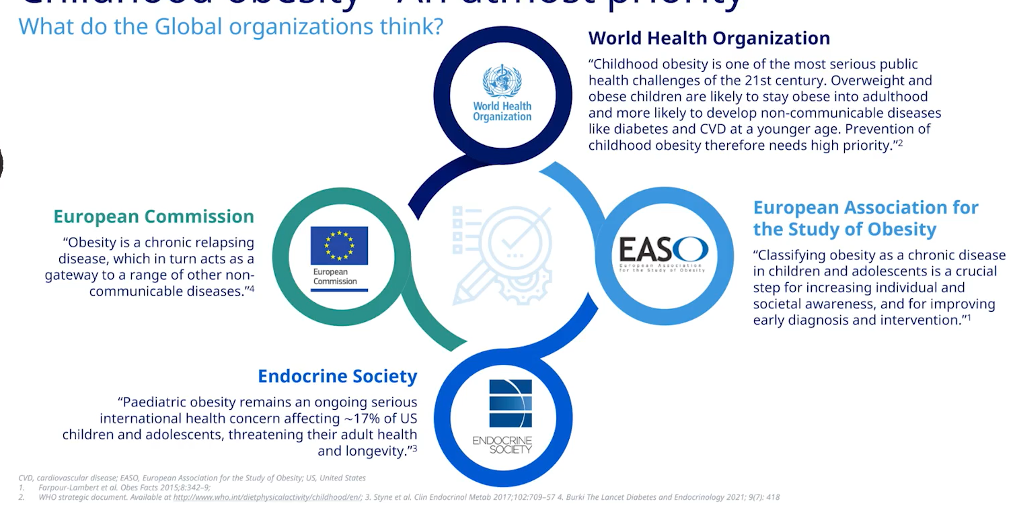
Childhood obesity is a disease. An utmost priority

Slide 3

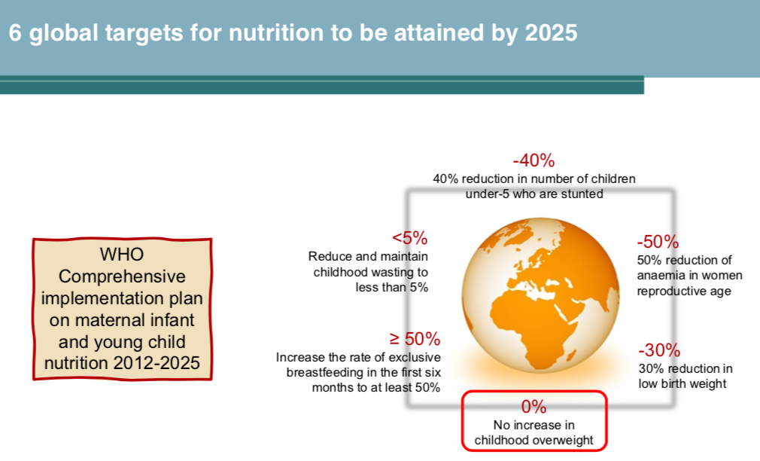
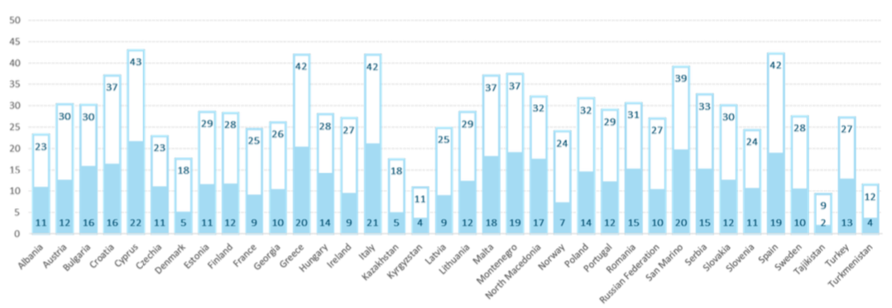

Slide 4
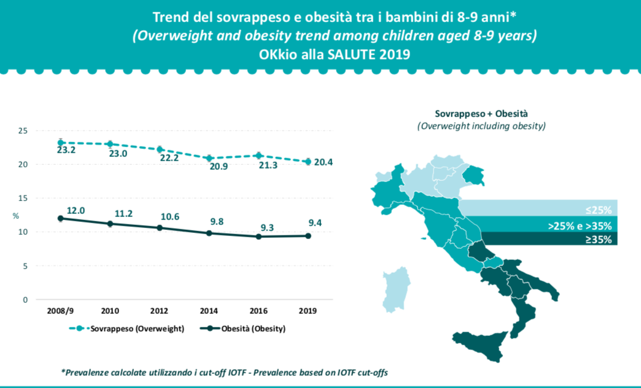

Slide 5
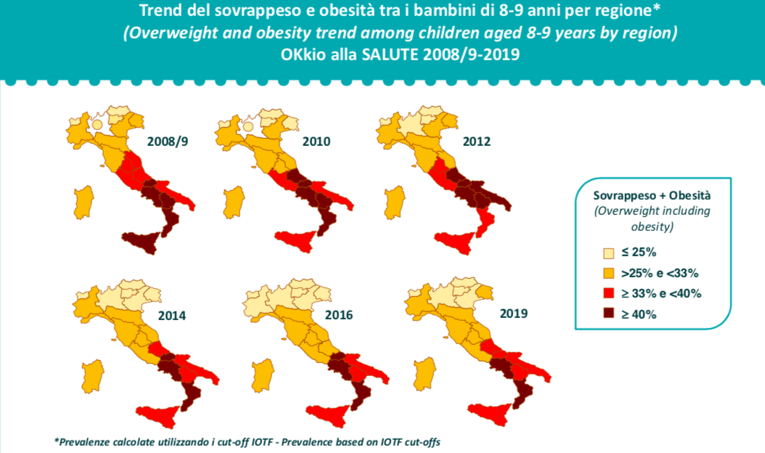

Slide 6
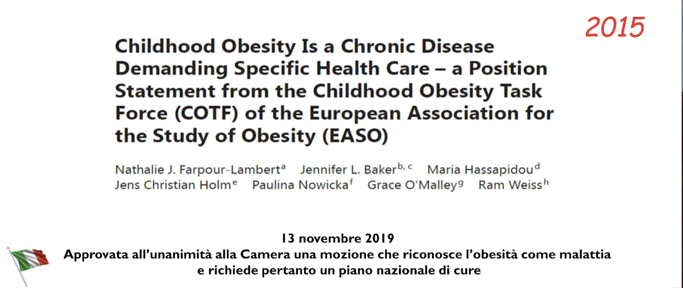
Patologia cronica, multifattoriale, progressiva, recidivante,
con complessità diagnostica e assistenziale

Slide 7
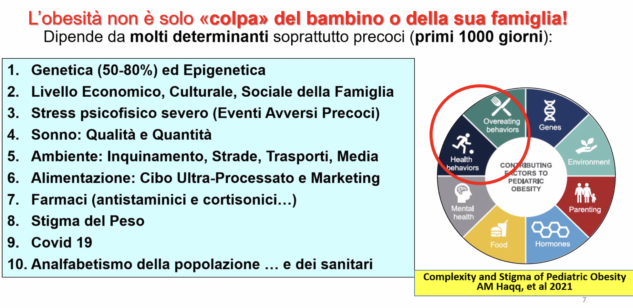
Causes for childhood obesity are complex and multifactorial
e mental health (DCA)
(azione SNC

Slide 8
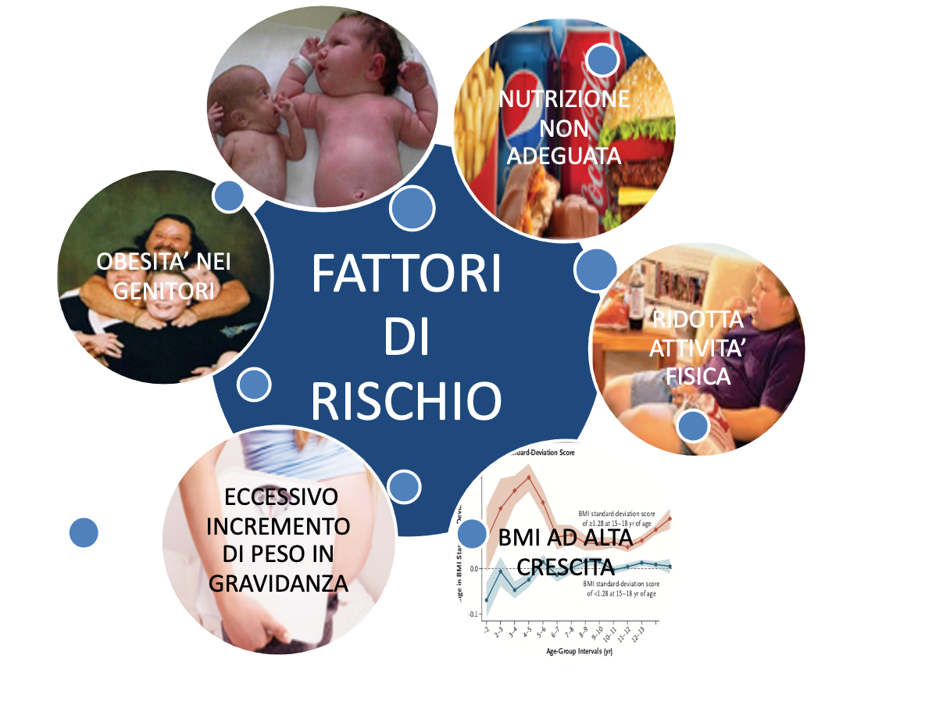
SGA
LGA
Riadattato da: Expert Panel Pediatrics; 2011; 128(suppl5):S213-56
Geserick M, N Engl J Med 2018;379:1303-12
Notes:
L’insieme dei dati della letteratura inizia a far luce su quelle che potrebbero essere le categorie più a rischio. L’obesità dei genitori è certamente un fattore di rischio di obesità infantile, anche se alla componente genetica predisponente si devono poi aggiungere i ben noti fattori ambientali di nutrizione non adeguata e ridotta attività fisica già a partire dalla prima infanzia. I bambini a più alto rischio sembrano essere quelli con “BMI ad alta crescita”, quelli cioè con BMI alto e in aumento già dall’infanzia, soprattutto se nati LGA o da madri con eccesso ponderale al momento del parto.

Slide 9
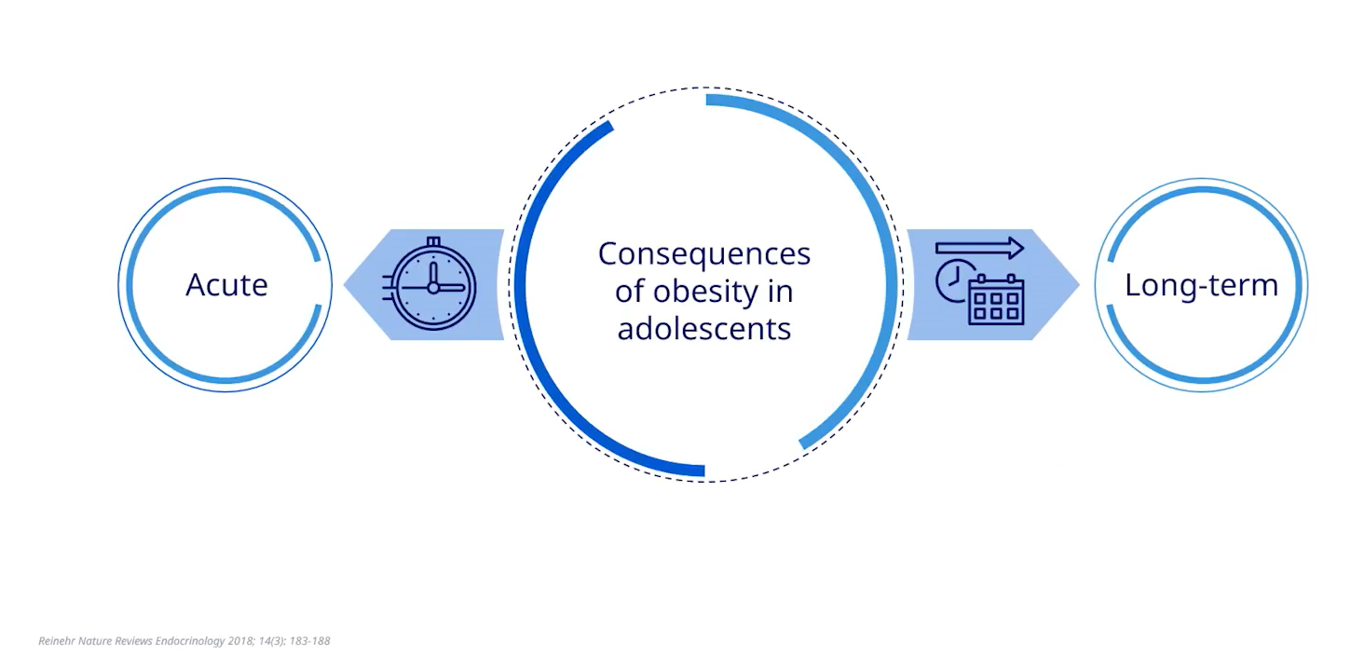
Consequences of Obesity in Adolescents
Reinehr Nature Reviews Endocrinology 2018; 14(3): 183-188

Slide 10
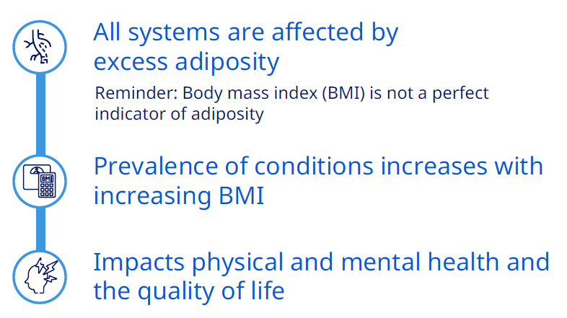
Consequences of Obesity in Adolescents
Reinehr Nature Reviews Endocrinology 2018; 14(3): 183-188; Figure from Cypess A.M., N Engl J Med 2022; 386:768-79

Slide 11
BMI tracks into adulthood
Bogalusa heart study
Of children with obesity (BMI ≥ 95th percentile):
84% of children
will have a
BMI ≥30 kg/m²
in adulthood
60% of children will have a BMI ≥35 kg/m² in adulthood
34% of children
will have a
BMI ≥40 kg/m²
in adult hood
Freedman et al. J Pediatr 2007; 150(1): 12-17 e12
Notes:
More than
70% of persons who have obesity before puberty
will also have obesity aas adults, which underscores
the need for effective and durable interventions
with adequate safety profiles early in
life

Slide 12
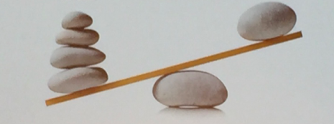
Il 50-80% dei bambini obesi diventa un adulto obeso
Se un bambino obeso riduce il suo peso può divenire un adulto non obeso
COMBATTERE L’OBESITA’ FIN DAI PRIMI ANNI DI VITA
Notes:
Fortunatamente i dati attuali sembrano indicare che se da un lato circa la metà dei bambini obesi diventa un adulto obeso, dall’altro che se un bambino obeso riduce il suo peso, egli può divenire un adulto non obeso, protetto dalla comparsa della sindrome metabolica. Per questo motivo i pediatri sono chiamati a raccolta per combattere l'obesità fin dai primi anni di vita, perché un precoce intervento sembra prevenire la comparsa dell'obesità nell'adulto, la sindrome metabolica e i rischi cardiovascolari. L’attenzione e l’impegno del pediatra devono necessariamente iniziare alla nascita o in età neonatale soprattutto di fronte a 3 popolazioni particolari, quella dei soggetti nati “large for gestational age” (LGA), “small for gestational age” (SGA), con “intra-uterine growth restriction” (IUGR), le 2 facce della medaglia unite dalle stesse complicanze metaboliche a lungo termine

Slide 13
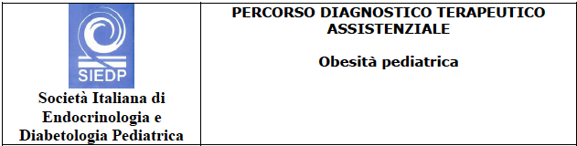
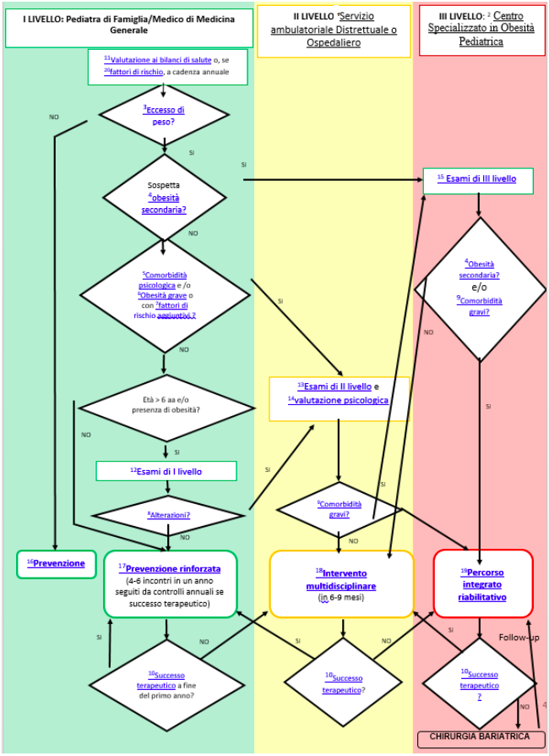

PLS/MMG
Prevenzione primaria
Presa in carico tempestiva dell’eccesso ponderale (prevenzione secondaria)
Invio ai livelli di assistenza successivi di casi specifici
(prevenzione secondaria)
PREVENZIONE
- Educazione di operatori/scuole
- Ruolo motivazionale attivo
- Presa in carico dell’intera famiglia

Slide 14
CENTRI III LIVELLO/Dipartimenti Universitari
Educazione operatori sanitari e popolazione
Promozione di attività di ricerca e di integrazione di cure
Presa in carico multidisciplinare di pazienti con obesità grave o comorbidità
Prevenzione e terapia delle complicanze

Slide 15
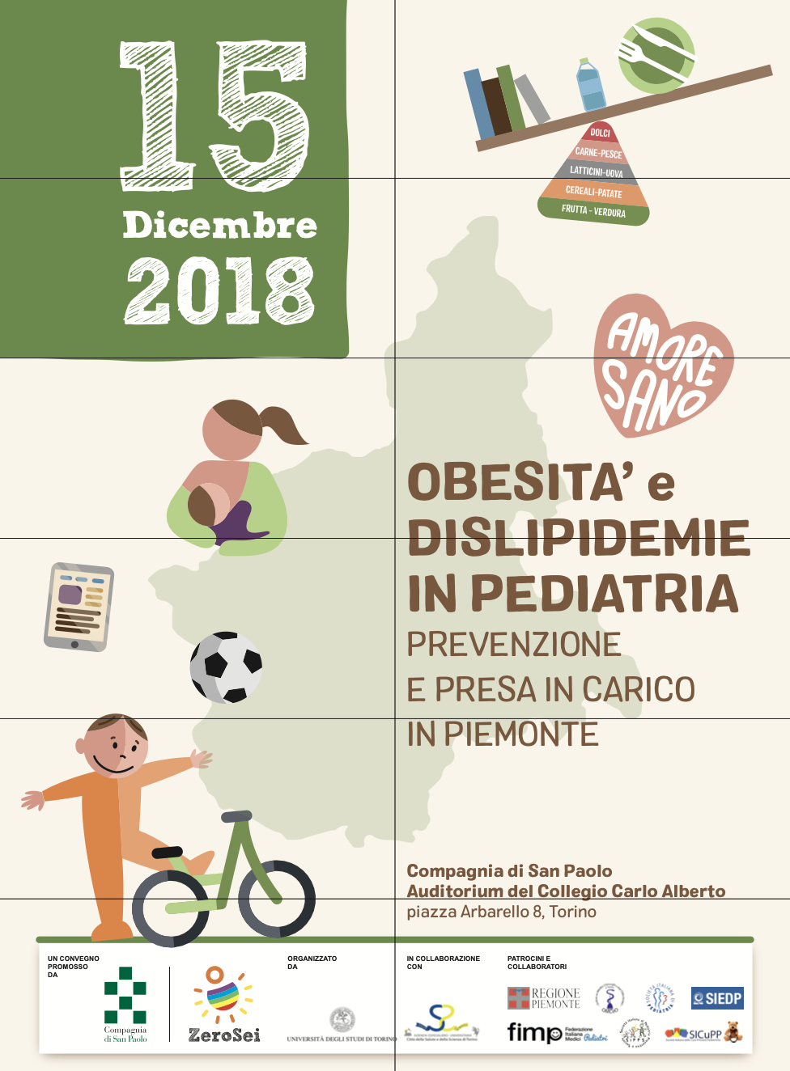


Slide 16



Slide 17


FRIDA: portale di UNITO
per il Public Engagement
e la Comunità Accademica

Slide 18
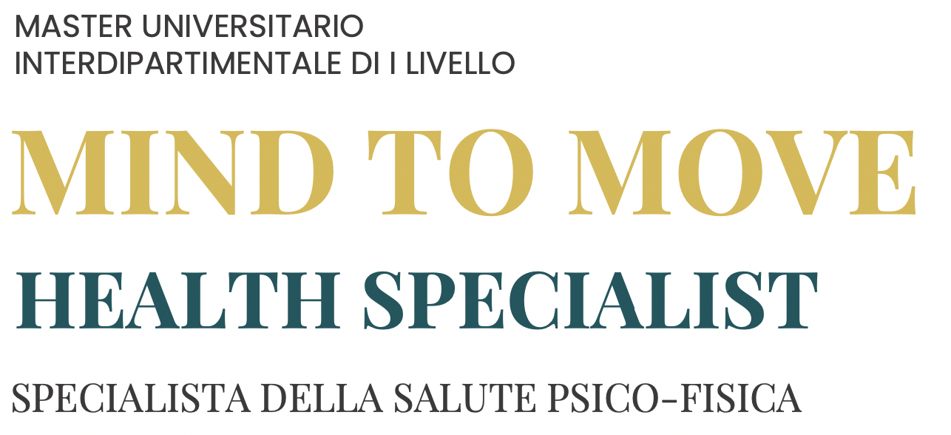

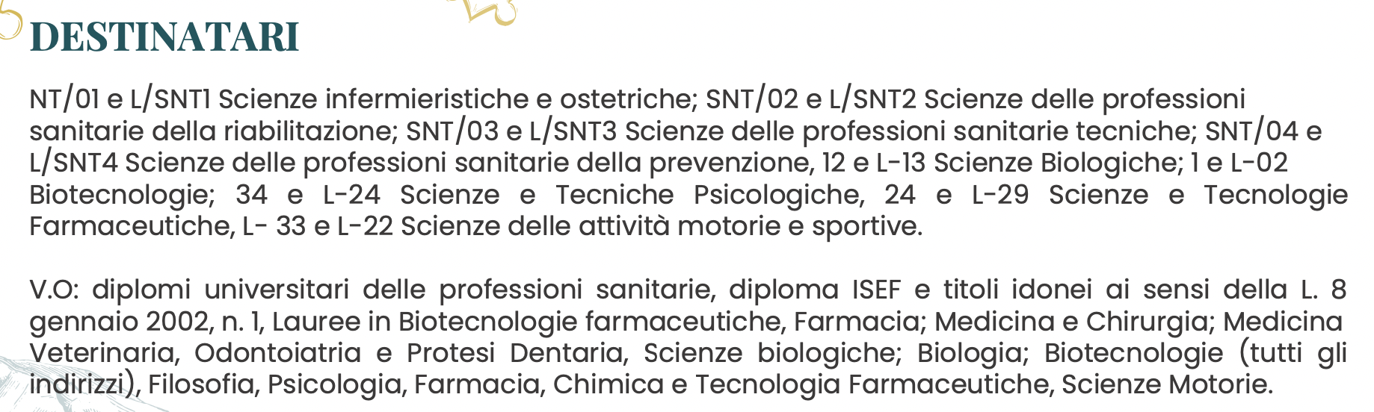

Slide 19
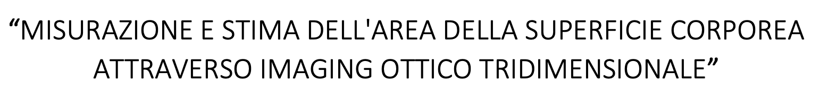
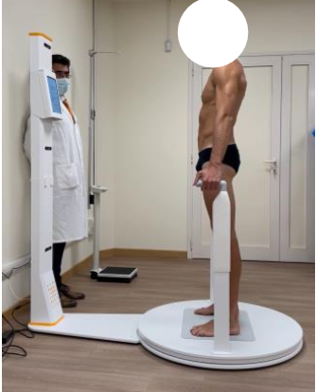
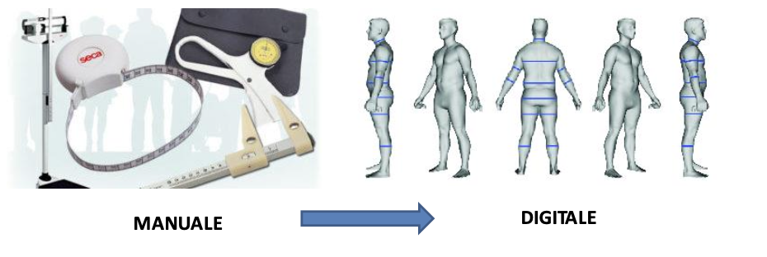
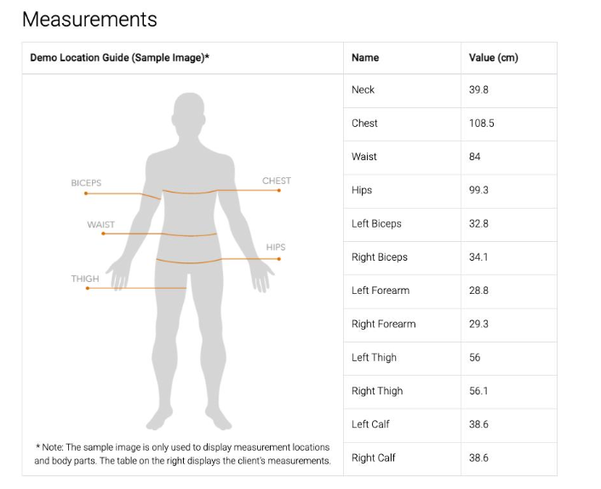
Analisi dimensioni e composizione corporea con Body Scanner a tecnologia OCA (ProScanner, versione 5.0 - Fit3D Inc., San Mateo, CA, USA)
Permette di effettuare in maniera non invasiva, oggettiva e ripetibile nel tempo, misurazioni di circonferenze e volumi corporei e di stimare vari parametri di composizione corporea quali massa magra e massa magra.
L’utilizzo di body scanner ottici tridimensionali in setting clinici sta rivoluzionando il mondo dell’antropometria.
Grazie a questi dispositivi, è possibile rendere le misurazioni ripetibili, precise e accurate con notevoli vantaggi e prospettive future

Slide 20
Collaborazione con SC Pediatria Cuneo e PLS TO-CN
- Applicazione del PDTA della Società Italiana di Endocrinologia e Diabetologia Pediatrica per la presa in carico dell’obesità infantile: studio pilota nella realtà Piemontese di Torino e Cuneo
Collaborazione con PLS Pinerolo
La Cura dell’Obesità e del sovrappeso in età evolutiva secondo i Principi dell’Educazione Terapeutica del Paziente e del Colloquio di Motivazione in Rete
Collaborazione CCM – SIAN
Applicazione di percorsi preventivi diagnostico-terapeutico-assistenziali (PPDTA) per la gestione integrata dei soggetti in sovrappeso/obesi attraverso interventi mirati efficaci, appropriati e sostenibili partendo dalla rete sanitaria già esistente.

Slide 21
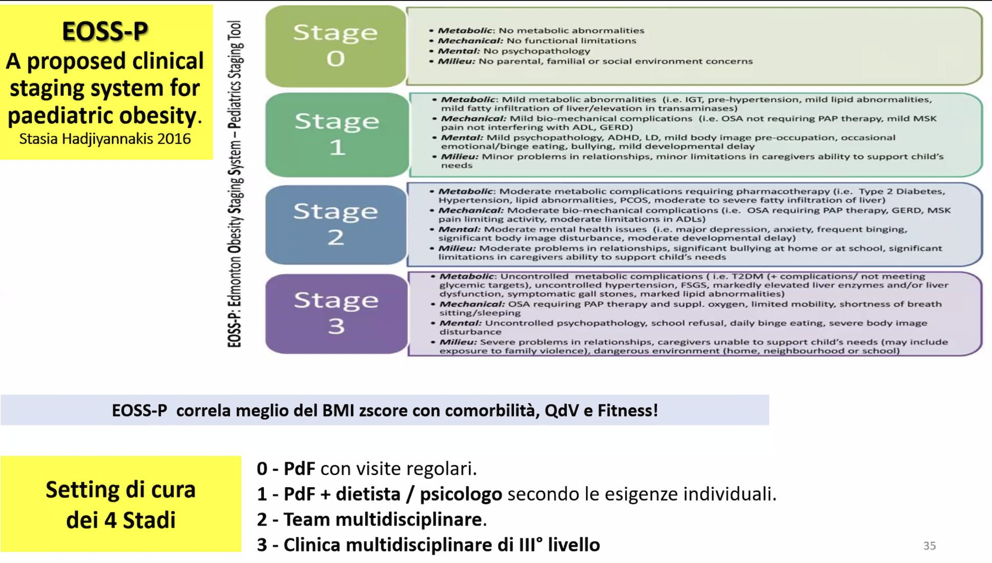
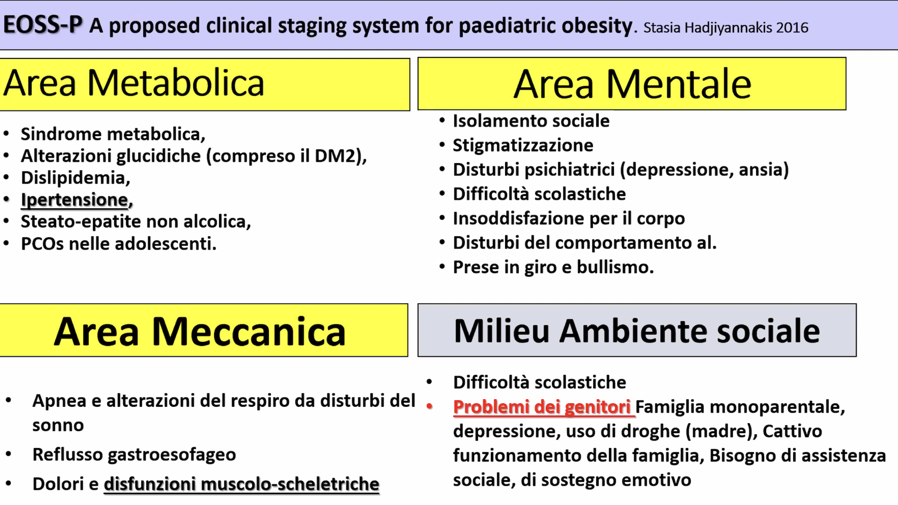
Nuovo approccio e presa in carico del bambino con obesità
Presa in carico con individualizzazione delle cure sulla base delle necessità

Slide 22
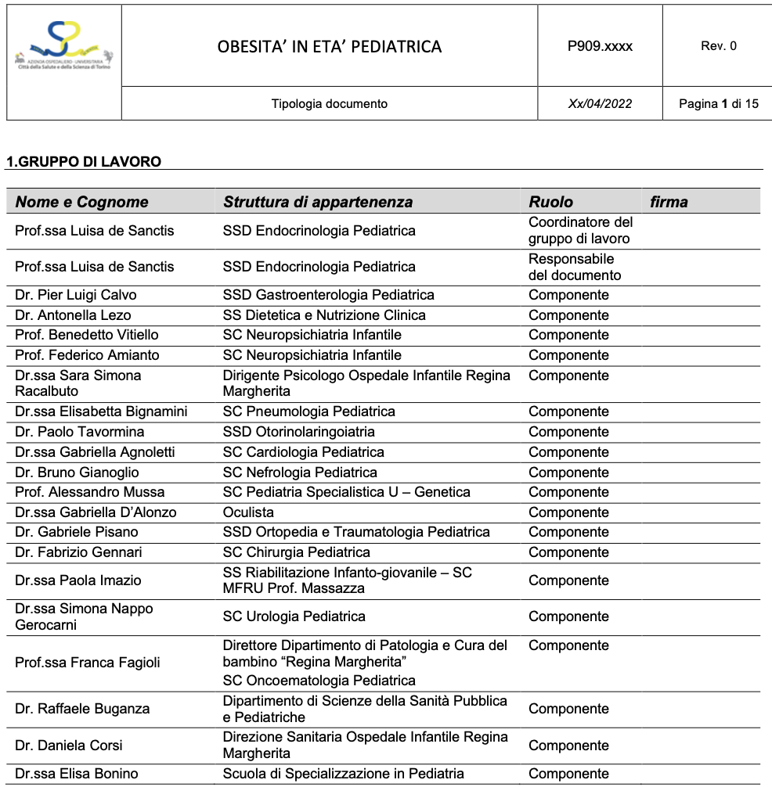
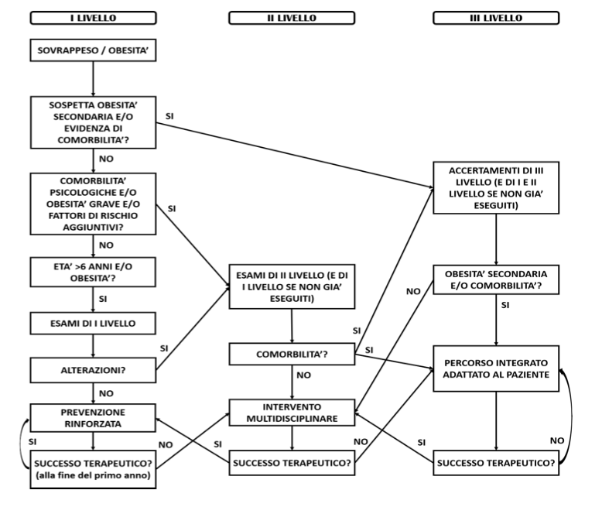
PDTA Obesità in età Pediatrica
OIRM

Slide 23



Conclusioni
La prevenzione in età pediatrica…..
…programmi non ristretti a popolazioni a rischio, ma rivolti a tutta la popolazione in età evolutiva, atti a educare allo stile di vita attivo a partire dalla nascita e intercettare precocemente ciascuna problematica
…in popolazioni a maggior rischio, implementare programmi di continuità assistenziale che, dalla nascita, siano in grado di intercettare il momento critico, per avviare interventi rivolti a prevenire l’insorgere l’obesità in età evolutiva e le sue complicanze
Notes:
In sintesi, la prevenzione primaria dei disturbi accrescitivi deve prevedere programmi non ristretti a popolazioni a rischio, ma interessare tutta la popolazione in età evolutiva, in modo da individuare precocemente interventi mirati per ciascuna problematica. Per i nati SGA, LGA, con IUGR o EUGR, emerge la necessità di incoraggiare studi prospettici che dalla nascita siano in grado di intercettare il momento più critico della crescita, per avviare un programma di attento monitoraggio rivolto a prevenire le complicanze sia metaboliche che accrescitive.

Slide 24
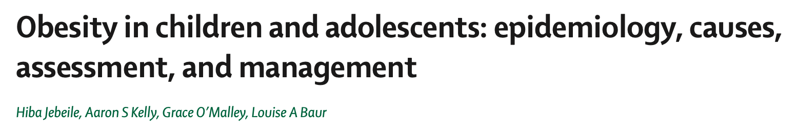
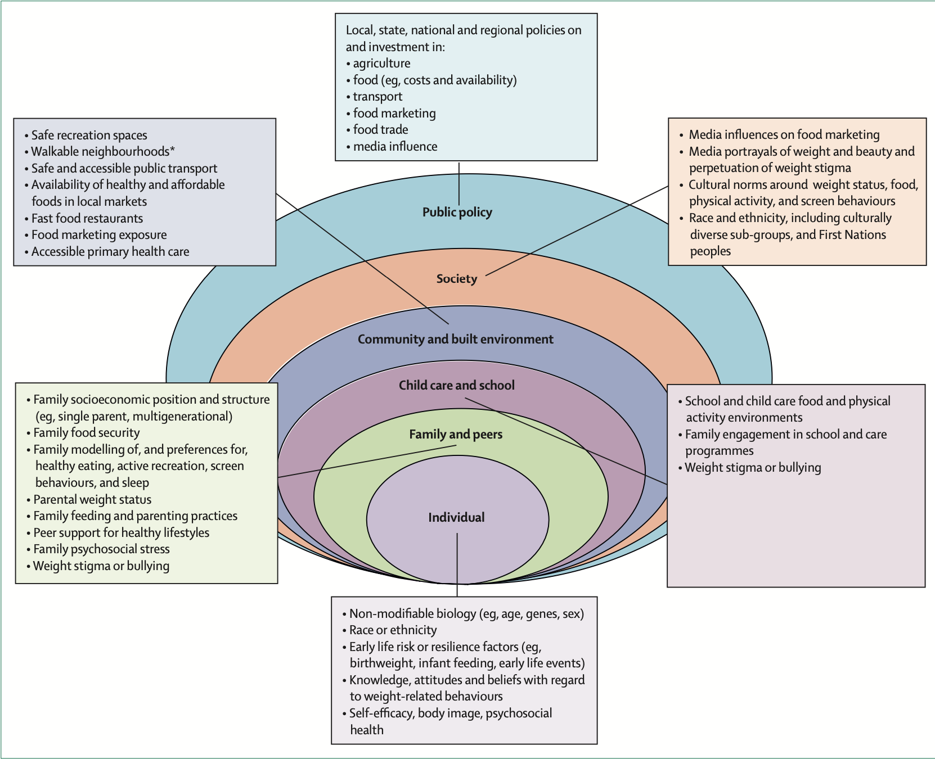
L’obesità in età evolutiva rappresenta un’allarmante patologia cronica derivante da dinamiche complesse tra fattori individuali, familiari, sociali e ambientali che necessita di una presa in carico globale, con interventi da parte non solo dall’intera comunità di operatori sanitari ma anche dell’intera Società e di tutte le Istituzioni Pubbliche rivolti a costruire e mantenere ambienti adatti ad uno stile di vita attivo e contrastare abitudini scorrette nel bambino e nelle famiglie
E’ comunque certamente cruciale creare alleanze strette tra tutti gli operatori sanitari per ottimizzare tutte le risorse sia nella prevenzione che nella cura operando in equipe multidisciplinari formate alle esigenze del bambino e dell’adolescente
Conclusioni
www.thelancet.com/diabetes-endocrinology Vol 10 May 2022

Slide 25


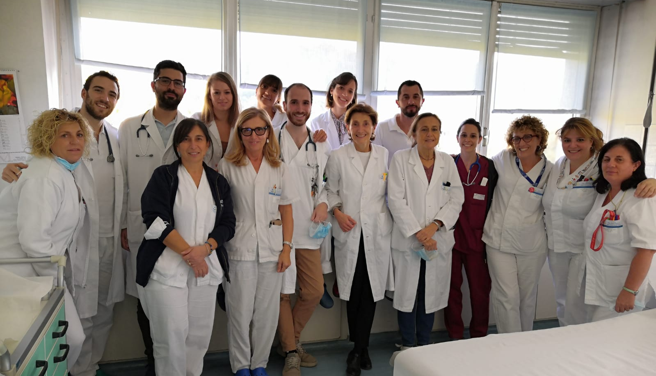

Grazie

